Slide 1
16. 12. 2014
? Назовите основные царства природы

Slide 2
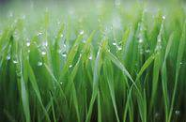
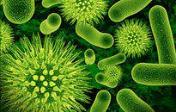
растения
животные
грибы
микроорганизмы

Slide 3
Заполните таблицу, впишите основные признаки царств
Признаки растений | Признаки животных

Slide 4
Основные признаки царств
Признаки растений | Признаки животных
Фотосинтез - автотрофы Пигмент – хлорофилл Фитогормоны Клеточная стенка из целлюлозы Клеточный сок обеспечивает тургор Неограниченный рост | Гетеротрофы Подвижность Системы органов Отсутствие клеточной стенки, пластид, вакуолей. Наличие центриолей Ограниченный рост Симметрия тела

Slide 5
?

Slide 6
Тема: Особенности Подцарства Простейших. Инфузория туфелька и эвглена зелёная
Цель: Изучить особенности Простейших на примере инфузории и эвглены

Slide 7
ЗАДАЧИ УРОКА

Slide 8
Почему эти организмы отнесены к царству животных? В чём их особенности?

Slide 9
Заполните схему, пользуясь учебником (с. 94)
п/ц Простейшие

Slide 10
Подцарство Простейшие
Автотрофные
Гетеротрофные
Миксотрофные

Slide 11
Синтезируют органические вещества из CO2 и H2O (как растения)

Slide 12
Не имеют хлорофилла, питаются гетеротрофно (как животные)

Slide 13
Смешанный тип питания, способны к автотрофному и гетеротрофному питанию

Slide 14
Просмотр фрагмента фильма

Slide 15
ЭВГЛЕНА ЗЕЛЁНАЯ
Тело веретеновидное, покрыто плотной оболочкой
Органоид движения – жгутик,
расположенный на переднем конце тела
Наличие ярко-красного светочувствительного
глазка - стигмы и пульсирующей вакуоли
В цитоплазме имеются хлоропласты (более 20),
с хлорофиллом (зеленая окраска +фотосинтез)
Бесполое размножение путем митоза (деление ядра),
и далее продольное деление тела простейшего
Питание – на свету автотрофное (как растение),
в темноте – гетеротрофное (как животное)

Slide 16
Инфузория туфелька
Тело напоминает подошву туфли, длиной 0,2-3 мм.
Органоиды движения – реснички,
больше 10 тысяч, совершают волнообразные движения
Между ресничками - веретеновидные тельца –
трихоцисты, которые парализующие жертву.
В цитоплазме имеются 2 сократительные вакуоли
Бесполое размножение путем митоза (деление ядра),
и далее продольное деление тела простейшего
Питание –гетеротрофное, хемотаксис: активно двигаются в
направлении пищи и от вредных химич. воздействий.

Slide 17
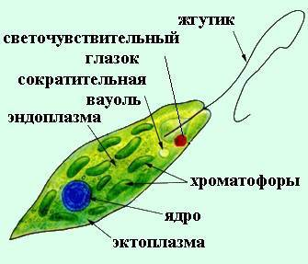
строение эвглены зелёной

Slide 18
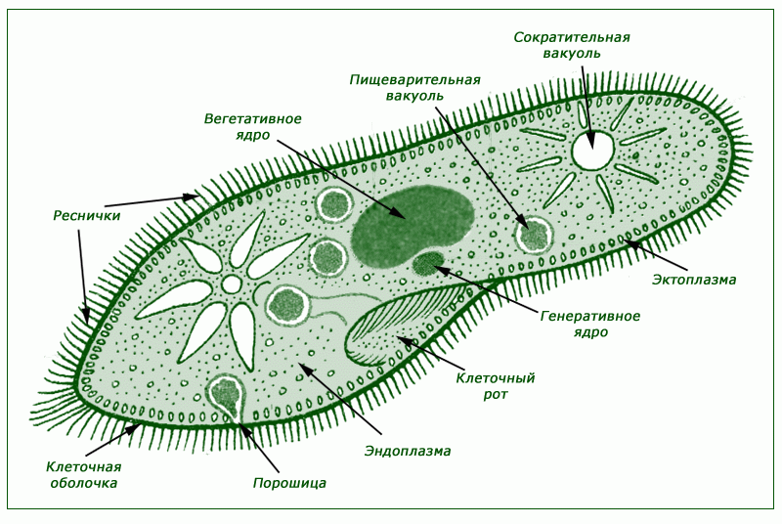
СТРОЕНИЕ ИНФУЗОРИИ-ТУФЕЛЬКИ

Slide 19
Задание на закрепление. Впишите в текст недостающие слова
№ | Основные признаки | Характеристика признаков (признаки растений/ признаки животных)
1 | Органоиды движения - ……………………. и ………………………
2 | Сократительные …………………. (для удаления воды)
3 | Светочувствительный ………………..
4 | Хлоро………………
5 | Фото…………….. (движение к свету)
6 | Органы пищеварения – клеточная ………………….., клеточный …….., ……………, орган …………… - порошица
7 | Инцистирование (способность превращаться в …………………)

Slide 20
Какие преимущества дают простейшим особенности их строения?

Slide 21
СРЕДА ОБИТАНИЯ И ВНЕШНЕЕ СТРОЕНИЕ
Тело стройное, продолговатое, со жгутиком на переднем конце. Есть хлорофилл и красный светочувствительный глазок (способны к фотосинтезу)

Slide 22
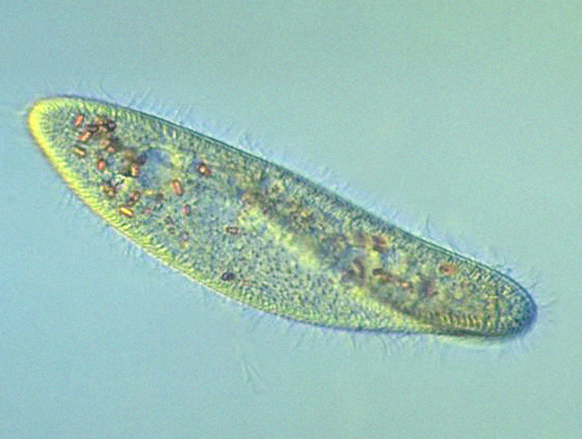
СРЕДА ОБИТАНИЯ И ВНЕШНЕЕ СТРОЕНИЕ
Инфузория туфелька обитает в пресных водоемах. Тело ее длиной около 0,5 мм, имеет веретеновидную форму, отдаленно напоминающую туфлю. Передвигаются тупым концом вперед, развивая скорость 2,5 мм в секунду.

